Slide 1
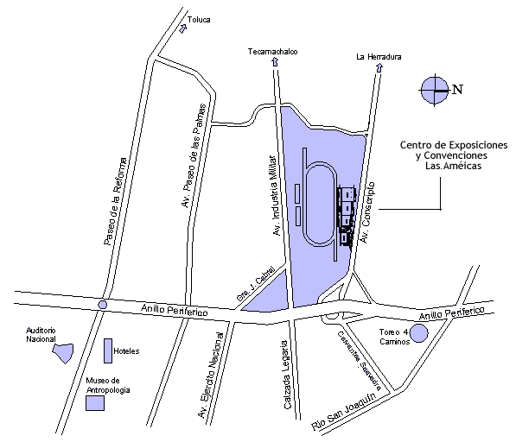
Ubicación:
Sala D
Centro de Exposiciones Banamex
Av. Del Conscripto 311, Colonia Lomas de Sotelo
C.P. 11200, México, D.F.

